Slide 1
Load Balance Routing Protocol in Wireless Mesh Network based on Cross-layer knowledge
問題：傳統的 AODV 作法，當某個節點需要到某個節點時才開始啟用路由協定，在計算上使用 hop ，未考慮到每個節點之間的 hop 負載、延遲。

Slide 2
Load Balance Routing Protocol in Wireless Mesh Network based on Cross-layer knowledge(Cont.)
技術細節：
使用傳統的 AODV 作法，再加上在每個節點的負載、延遲。
當來源主機節點需要與另外一個未知節點進行通訊，啟動 route discovery 程序找出其他節點位置。
在這同時當要請求 RREQ 封包到其它鄰居時，多添加計算每個節點的負載比率、延遲進去來決定路是否最好。

Slide 3
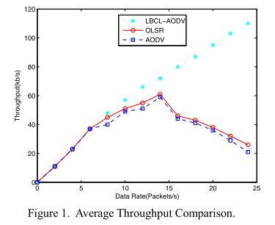
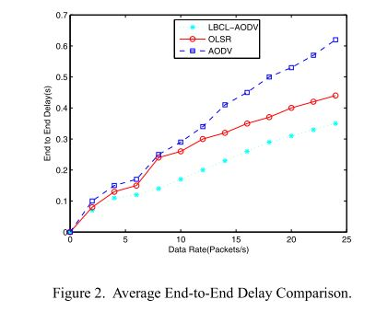
Load Balance Routing Protocol in Wireless Mesh Network based on Cross-layer knowledge(Cont.)
量測工具：使用模擬軟體-NS2
量測指標：吞吐量、點對點的延遲
量測數據：

Slide 4
Load Balance Routing Protocol in Wireless Mesh Network based on Cross-layer knowledge(Cont.)
結論：針對無線網路使用 AODV 路由協定上部分的缺點進行改進，讓客戶端在使用同時能感覺到有不錯效率。

